Slide 1
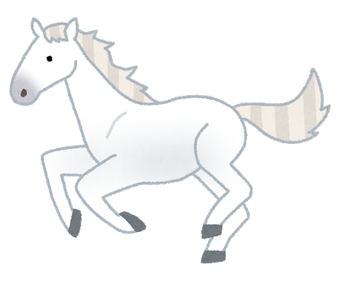
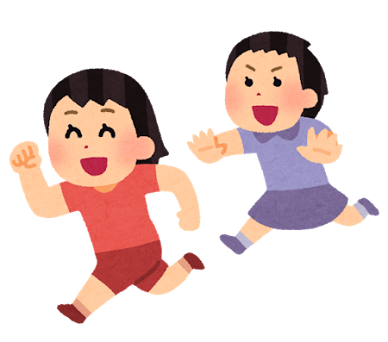
小学２年生 かん字
光村図書（下）
クリックで漢字の読みが出ます。
右上の番号は、教科書に出てくる順です。
〇お手紙
〇お話のさくしゃになろう
〇主語と述語に 気をつけよう
〇冬がいっぱい
〇かん字の読み方
〇にたいみのことば、はんたいのいみのことば
〇秋がいっぱい
〇おにごっこ
〇そうだんにのってください
〇見たこと、かんじたこと
〇馬のおもちゃの作り方
〇楽しかったよ、二年生
〇おもちゃの作り方をせつめいしよう
〇カンジーはかせの大はつめい
〇かたかなで書くことば
〇スーホの白い馬
〇わたしはおねえさん
〇すてきなところをつたえよう

Slide 2
お手紙
１
お手紙
て
がみ

Slide 3
お手紙
２
来る
く

Slide 4
お手紙
３
時
とき

Slide 5
お手紙
４
時間
じ
かん

Slide 6
お手紙
５
帰る
かえ

Slide 7
お手紙
６
何
なに

Slide 8
お手紙
７
親
しん
愛
あい

Slide 9
お手紙
８
親友
しん ゆう

Slide 10
主語と述語に 気をつけよう
９
里いも
さと

Slide 11
主語と述語に 気をつけよう
１０
食べる
た

Slide 12
主語と述語に 気をつけよう
１１
明るい
あか

Slide 13
主語と述語に 気をつけよう
１２
風車
かざ ぐるま

Slide 14
主語と述語に 気をつけよう
１３
池
いけ

Slide 15
主語と述語に 気をつけよう
１４
今週
こん しゅう

Slide 16
主語と述語に 気をつけよう
１５
当番
とう ばん

Slide 17
かん字の読み方
１６
東京
とう きょう

Slide 18
かん字の読み方
１７
金魚
きん ぎょ

Slide 19
かん字の読み方
１８
古い
ふる

Slide 20
かん字の読み方
１９
お寺
てら

Slide 21
かん字の読み方
２０
西日
にし び

Slide 22
かん字の読み方
２１
夜明け
よ
あ

Slide 23
かん字の読み方
２２
下山
げ
ざん

Slide 24
かん字の読み方
２３
止まる
と

Slide 25
かん字の読み方
２４
さか道
みち

Slide 26
かん字の読み方
２５
広場
ひろ ば

Slide 27
かん字の読み方
２６
ふみ台
だい

Slide 28
かん字の読み方
２７
新しい
あたら

Slide 29
かん字の読み方
２８
船
ふね

Slide 30
かん字の読み方
２９
お米
こめ

Slide 31
秋がいっぱい
３０
秋
あき

Slide 32
そうだんにのってください
３１
出し
だ
合う
あ

Slide 33
そうだんにのってください
３２
生活
せい かつ

Slide 34
そうだんにのってください
３３
理由
り
ゆう

Slide 35
そうだんにのってください
３４
何時
なん じ

Slide 36
そうだんにのってください
３５
作る
つく

Slide 37
馬のおもちゃの作り方
３６
馬
うま

Slide 38
馬のおもちゃの作り方
３７
空きばこ
あ

Slide 39
馬のおもちゃの作り方
３８
図
ず

Slide 40
馬のおもちゃの作り方
３９
画用紙
が
よう
し

Slide 41
馬のおもちゃの作り方
４０
首
くび

Slide 42
馬のおもちゃの作り方
４１
細長い
ほそ
なが

Slide 43
馬のおもちゃの作り方
４２
四角形
し
かく
けい

Slide 44
おもちゃの作り方をせつめいしよう
４３
学ぶ
まな

Slide 45
おもちゃの作り方をせつめいしよう
４４
図画
ず
工作
こう
が
さく

Slide 46
おもちゃの作り方をせつめいしよう
４５
生活科
せい
かつ
か

Slide 47
かたかなで書くことば
４６
鳴き声
な
ごえ

Slide 48
かたかなで書くことば
４７
雨戸
あま ど

Slide 49
かたかなで書くことば
４８
外国
がい こく

Slide 50
かたかなで書くことば
４９
麦茶
むぎ ちゃ

Slide 51
かたかなで書くことば
５０
国
くに

Slide 52
かたかなで書くことば
５１
土地
と
ち

Slide 53
かたかなで書くことば
５２
市場
いち ば

Slide 54
かたかなで書くことば
５３
はつ
めい家
か

Slide 55
わたしはおねえさん
５４
自分
じ
ぶん

Slide 56
わたしはおねえさん
５５
歌
うた

Slide 57
わたしはおねえさん
５６
こころ
心

Slide 58
わたしはおねえさん
５７
答える
こた

Slide 59
お話のさくしゃになろう
５８
野原
の
はら

Slide 60
冬がいっぱい
５９
冬
ふゆ

Slide 61
にたいみのことば、はんたいのいみのことば
６０
新聞紙
しん
ぶん
し

Slide 62
にたいみのことば、はんたいのいみのことば
６１
星空
ほし ぞら

Slide 63
にたいみのことば、はんたいのいみのことば
６２
少ない
すく

Slide 64
おにごっこ
６３
走る
はし

Slide 65
おにごっこ
６４
交代
こう たい

Slide 66
見たこと、かんじたこと
６５
遠足
えん そく

Slide 67
楽しかったよ、二年生
６６
黒板
こく ばん

Slide 68
楽しかったよ、二年生
６７
強い
つよ

Slide 69
楽しかったよ、二年生
６８
少し
すこ

Slide 70
カンジーはかせの大はつめい
６９
天才
てん さい

Slide 71
カンジーはかせの大はつめい
７０
合体
がっ たい

Slide 72
カンジーはかせの大はつめい
７１
門
もん

Slide 73
カンジーはかせの大はつめい
７２
弓矢
ゆみ や

Slide 74
カンジーはかせの大はつめい
７３
谷
たに

Slide 75
スーホの白い馬
７４
草原
そう げん

Slide 76
スーホの白い馬
７５
少年
しょう ねん

Slide 77
スーホの白い馬
７６
北
きた

Slide 78
スーホの白い馬
７７
牛
うし

Slide 79
スーホの白い馬
７８
二十頭
に
じっ
とう

Slide 80
スーホの白い馬
７９
遠く
とお

Slide 81
スーホの白い馬
８０
食われる
く

Slide 82
スーホの白い馬
８１
引き
ひ
しまる

Slide 83
スーホの白い馬
８２
兄弟
きょう だい

Slide 84
スーホの白い馬
８３
けい馬
ば

Slide 85
スーホの白い馬
８４
売る
う

Slide 86
スーホの白い馬
８５
家来
け
らい

Slide 87
スーホの白い馬
８６
弱る
よわ

Slide 88
スーホの白い馬
８７
がっき
の音
ね

Slide 89
すてきなところをつたえよう
８８
計算
けい さん

Slide 90
すてきなところをつたえよう
８９
直す
なお

